Slide 1
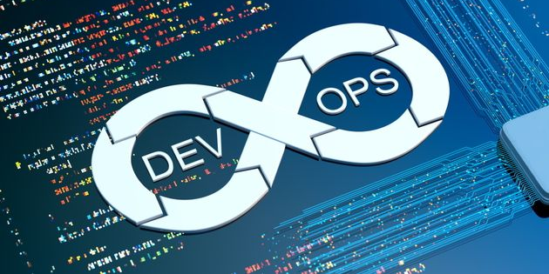
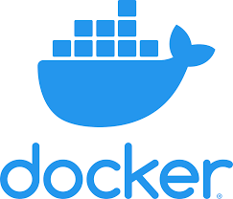

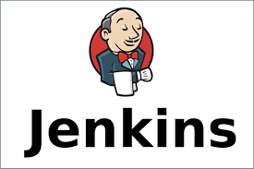



4DVOP - RENDU DE PROJET
Florian Vigier – Adrien Gauthier – Aude Grantais

Slide 2
L’ordre du jour
La demande
Le package de document
L’architecture physique et logique
Les serveurs
L’organigramme de fonctionnement
L’intégration continue by Jenkins UI
L’intégration continue as code
Le monitoring

Slide 3
La demande
Création d’une plateforme d’intégration continue et de déploiement permettant de gérer les évolutions de code autour de l’application de l’entreprise POZOS.
Les données d’entrées :
Infrastructures : 4 serveurs sous Centos7,6
L’application web : https://github.com/diranetafen/student-list
Les outils : Gitlab, Jenkins, Docker, Ansible, Clair, Arachni, Datadog, Splunk
Développer un pipeline via Jenkins UI
Développer un pipeline via Jenkins as code
Monitorer l’ensemble

Slide 4
La demande
Création d’une plateforme d’intégration continue et de déploiement permettant de gérer les évolutions de code autour de l’application de l’entreprise POZOS.
Les données d’entrées :
Infrastructures : 4 serveurs sous Centos7,6
L’application web : https://github.com/diranetafen/student-list
Les outils : Gitlab, Jenkins, Docker, Ansible, Clair, Arachni, Datadog, Splunk
Développer un pipeline via Jenkins UI
Développer un pipeline via Jenkins as code
Monitorer l’ensemble

Slide 5
Les serveurs
Le serveur de production (App_Server)
Serveur hébergeant l’application déployée via Docker
backend : container flask / frontend : container php:apache
Le serveur de stockage de code (Code Repository)
Serveur hébergeant un gitlab local permettant d’héberger des projets git
Le serveur de stockage des images (Registry)
Serveur hébergeant un registre de stockage d’image docker
backend : container registry / Frontend: container nginx
Le serveur de déploiement (Deployment_Server)
Serveur hébergeant Jenkins pour la gestion de l’intégration continue
Ansible pour le déploiement de l’application
Clair pour la recherche de vulnérabilité de l’image
Arachni pour la recherche de vulnérabilité de l’application

Slide 6

L’architecture
Déploiement
4
Création d’un container docker > simple_api
Gitlab informe Jenkins d’un push
5
Code repo
Test de fonctionnement de simple_api
2
6
Test de vulnérabilité
1
3
8
Push du code
Déploiement de l’app
Jenkins download le code
9
Test de vulnérabilité
Push de l’image
7
Image repo
Production

Slide 7
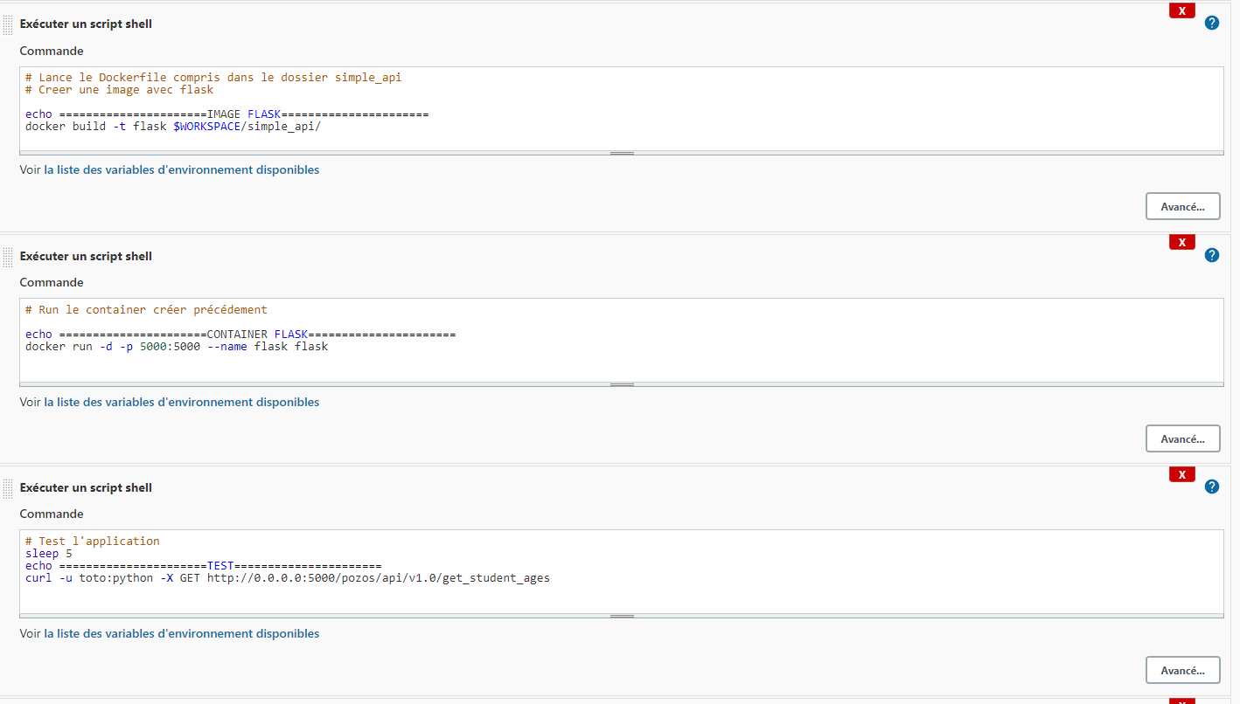
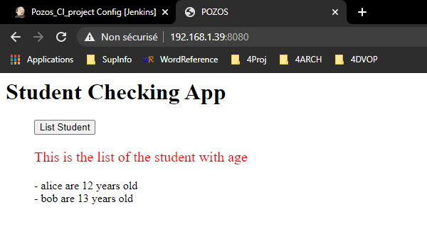
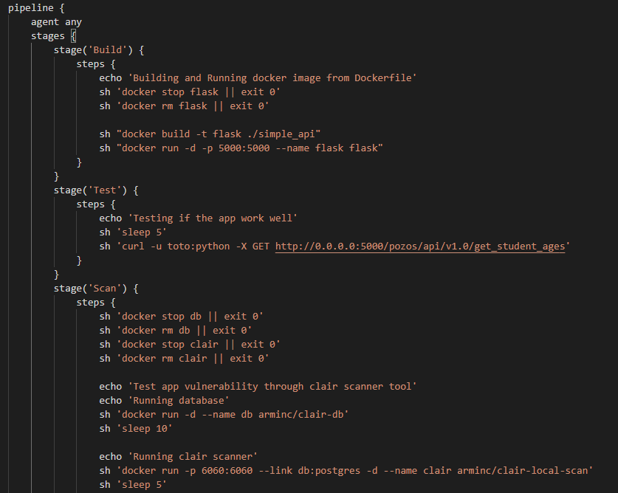
La CI/CD en action
Démonstration : Les deux process sont lancés sur un push.
La page initial de l’application
Nous allons faire un update de l’application en changeant le titre de la page. Nous devrions avoir :
Un nouveau code sur le gitlab
Une nouvelle image sur le registry
Une application fonctionnelle
x 2

Slide 8
Le monitoring

